Slide 1


HEF-050 · MISSION 04 / 10
L'ordonnancement
Quand plusieurs programmes veulent le processeur, qui passe en premier ?
Badge : Chef de planning
70 min · intermédiaire
Notes:
Mission 4 — L'ordonnancement. Durée conseillée : 70 minutes. Guide : Léo. Annoncer la mission, le badge à gagner et le plan.

Slide 2
L'histoire
L'histoire
Un serveur de HashBox exécute à la fois des tâches très courtes (afficher une page) et une tâche très longue (générer le rapport mensuel). Parfois, les pages s'affichent avec un grand retard.
« Le processeur a décidé de finir le rapport avant, dit Sam. Une règle d'ordonnancement différente donnerait de meilleurs résultats pour les utilisateurs. »
Tu apprends à comparer des politiques d'ordonnancement avec des métriques précises.

Slide 3
À la fin, je serai capable de…
Ta mission
1
définir ordonnancement, quantum, préemption
2
simuler FCFS, SJF et Round Robin
3
calculer temps d'attente et temps de rotation
4
expliquer le compromis entre équité, débit et réactivité
5
expliquer le problème de la famine
Notes:
Reprendre chaque point à voix haute.

Slide 4
Défi d'échauffement
Défi d'échauffement
À la poste, il y a un seul guichet. Trois clients arrivent en même temps : A (30 min), B (2 min), C (3 min). Dans quel ordre les servir pour que la moyenne des temps d'attente soit la plus faible ? Calcule l'attente moyenne pour l'ordre A, B, C puis pour B, C, A.

Slide 5
Le rôle de l'ordonnanceur
Le concept
Il y a plus de processus prêts que de cœurs. L'ordonnanceur (scheduler) décide, à chaque instant, quel processus reçoit le CPU et pour combien de temps.
Les métriques
Métrique | Définition
Temps d'attente | temps passé à attendre le CPU dans la file des prêts
Temps de rotation (turnaround) | du moment d'arrivée à la fin = attente + exécution
Temps de réponse | de l'arrivée à la première exécution
Débit | nombre de tâches terminées par unité de temps

Slide 6
Les principales politiques
Le concept
Politique | Principe | Avantage | Défaut
FCFS (premier arrivé, premier servi) | file simple | simple, équitable en ordre | effet « convoi » : une longue tâche retarde tout
SJF (plus court d'abord) | on exécute la tâche la plus courte | attente moyenne minimale | famine des longues, durée à deviner
Round Robin | chacun son tour pendant un quantum | réactif, équitable | trop de changements si le quantum est trop petit
Priorités | on exécute le plus prioritaire | favorise l'urgent | famine des basses priorités

Slide 7
La préemption
Le concept
Un ordonnanceur est préemptif quand il peut interrompre un processus avant qu'il ait fini (fin du quantum, arrivée d'un processus plus prioritaire). Les systèmes modernes le sont tous.
Le changement de contexte
Passer d'un processus à un autre coûte : sauvegarder les registres, restaurer ceux de l'autre, vider des caches. C'est pourquoi un quantum trop petit gaspille du temps.
La famine
Une tâche est en famine si elle n'obtient jamais le CPU. Remède : vieillissement (aging) : la priorité augmente avec l'attente.

Slide 8
Simuler FCFS
Le concept
def fcfs(taches):
# taches : liste de (nom, duree) toutes arrivées à t = 0
temps, attentes = 0, {}
for nom, duree in taches:
attentes[nom] = temps
temps += duree
return attentes
attentes = fcfs([("A", 30), ("B", 2), ("C", 3)])
print(attentes, sum(attentes.values()) / len(attentes)) # attentes 0, 30, 32 : m
oyenne ≈ 20,7
🧠 Astuce : SJF minimise l'attente moyenne, mais Round Robin donne le meilleur sentiment de réactivité.

Slide 9
Exemple pas à pas
Exemple pas à pas
Problème : comparer FCFS, SJF et Round Robin (quantum 2) sur les tâches A (6), B (2), C (4), toutes arrivées à t = 0.
def fcfs(taches):
t, fin = 0, {}
for nom, d in taches:
t += d
fin[nom] = t
return fin
def sjf(taches):
return fcfs(sorted(taches, key=lambda x: x[1]))
def round_robin(taches, quantum):
restant = dict(taches)
file = [n for n, _ in taches]
t, fin = 0, {}
while file:

Slide 10
Exemple pas à pas (suite)
Exemple pas à pas
nom = file.pop(0)
run = min(quantum, restant[nom])
t += run
restant[nom] -= run
if restant[nom] == 0:
fin[nom] = t
else:
file.append(nom)
return fin
taches = [("A", 6), ("B", 2), ("C", 4)]
duree = dict(taches)
for nom, f in (("FCFS", lambda: fcfs(taches)), ("SJF", lambda: sjf(taches)), ("RR
q=2", lambda: round_robin(taches, 2))):
fin = f()
rotation = sum(fin.values()) / len(fin)
attente = sum(fin[n] - duree[n] for n in fin) / len(fin)
print(f"{nom:7s} fin={fin} rotation moy={rotation:.2f} attente moy={attente:
.2f}")

Slide 11
Exemple pas à pas (suite)
Exemple pas à pas
Résultats attendus :
Politique | Ordre de fin | Attente moyenne
FCFS | A(6), B(8), C(12) | 4,67
SJF | B(2), C(6), A(12) | 2,67
Round Robin (q = 2) | B(4), C(10), A(12) | 4,67
Lecture : SJF minimise l'attente moyenne (2,67 contre 4,67). Round Robin a ici la même attente moyenne que FCFS, mais il offre une meilleure réponse aux tâches courtes : B démarre dès t = 2 (contre t = 6 en FCFS) et C dès t = 4 (contre t = 8), sans qu'on ait besoin de connaître les durées à l'avance.

Slide 12
À toi, avec aide
À toi, avec aide
Tâches : A (durée 10), B (durée 1), C (durée 1), toutes arrivées à t = 0.
Calcule à la main l'attente moyenne en FCFS dans l'ordre A, B, C.
Calcule l'attente moyenne en SJF.
Vérifie avec les fonctions de l'exemple.
Quel est l'effet de convoi observé ?

Slide 13
Indices progressifs
À toi, avec aide · réponse
Indice 1
FCFS : A attend 0, B attend 10, C attend 11.
Indice 2
SJF : B attend 0, C attend 1, A attend 2.
Indice 3
L'effet de convoi vient de la longue tâche placée en tête.
Notes:
Laisser les apprenants chercher avant de révéler cette réponse.

Slide 14
Réponse
À toi, avec aide · réponse
FCFS : (0 + 10 + 11) / 3 = 7. SJF : (0 + 1 + 2) / 3 = 1.
def fcfs_attentes(taches):
t, att = 0, {}
for n, d in taches:
att[n] = t
t += d
return att
for nom, ordre in (("FCFS", [("A", 10), ("B", 1), ("C", 1)]), ("SJF", [("B", 1), (
"C", 1), ("A", 10)])):
a = fcfs_attentes(ordre)
print(nom, a, sum(a.values()) / 3)
L'effet de convoi : A, très long, retient les deux petites tâches qui attendent 10 et 11 unités pour rien.
Notes:
Laisser les apprenants chercher avant de révéler cette réponse.

Slide 15
À toi, en solo
À toi, en solo
Round Robin avec arrivées. Les tâches n'arrivent pas toutes à t = 0 : (nom, arrivée, durée). Écris round_robin_arrivees(taches, quantum) qui renvoie, pour chaque tâche, son temps de fin, son temps d'attente et son temps de réponse. Teste avec [("A", 0, 5), ("B", 1, 3), ("C", 2, 1)] et quantum 2.
Étudie l'effet du quantum (1, 2, 4, 10) sur le nombre de changements de contexte et sur l'attente moyenne.

Slide 16
Pistes de correction
À toi, en solo · réponse
def round_robin_arrivees(taches, quantum):
taches = sorted(taches, key=lambda x: x[1])
restant = {n: d for n, _, d in taches}
arrivee = {n: a for n, a, _ in taches}
duree = dict(restant)
premiere = {}
fin, file = {}, []
t, i, changements, dernier = 0, 0, 0, None
while len(fin) < len(taches):
while i < len(taches) and taches[i][1] <= t:
file.append(taches[i][0]); i += 1
if not file:
t = taches[i][1]; continue
nom = file.pop(0)
if dernier is not None and dernier != nom:
changements += 1
dernier = nom
premiere.setdefault(nom, t)
run = min(quantum, restant[nom])
Notes:
Laisser les apprenants chercher avant de révéler cette réponse.

Slide 17
Pistes de correction (suite)
À toi, en solo · réponse
t += run
restant[nom] -= run
while i < len(taches) and taches[i][1] <= t:
file.append(taches[i][0]); i += 1
if restant[nom] == 0:
fin[nom] = t
else:
file.append(nom)
attente = {n: fin[n] - arrivee[n] - duree[n] for n in fin}
reponse = {n: premiere[n] - arrivee[n] for n in fin}
return fin, attente, reponse, changements
taches = [("A", 0, 5), ("B", 1, 3), ("C", 2, 1)]
for q in (1, 2, 4, 10):
fin, att, rep, ch = round_robin_arrivees(taches, q)
print(q, "attente moy", round(sum(att.values()) / 3, 2), "réponse moy", round(
sum(rep.values()) / 3, 2), "changements", ch)
Notes:
Laisser les apprenants chercher avant de révéler cette réponse.

Slide 18
Pistes de correction (suite)
À toi, en solo · réponse
Quantum petit : réponse rapide mais beaucoup de changements de contexte. Quantum très grand : on retombe sur FCFS.
Notes:
Laisser les apprenants chercher avant de révéler cette réponse.

Slide 19
Pièges classiques
Pièges classiques
Piège | Pourquoi c'est un problème | Comment l'éviter
Quantum trop petit | Trop de changements de contexte | Choisir un quantum de quelques millisecondes
Quantum trop grand | Round Robin devient FCFS | Trouver l'équilibre
SJF sans garde-fou | Famine des longues tâches | Vieillissement des priorités
Ignorer les arrivées | Simulation irréaliste | Modéliser les instants d'arrivée

Slide 20
Mini-boss
Mini-boss
Comparateur d'ordonnanceurs. Génère un jeu de 12 tâches aléatoires (graine fixée) avec arrivées et durées. Implémente FCFS, SJF (non préemptif), Round Robin et un ordonnanceur à priorités avec vieillissement.
Pour chacun, calcule : attente moyenne, temps de réponse moyen, attente maximale (équité) et nombre de changements de contexte. Présente un tableau et écris une recommandation pour un serveur web (réactivité) et pour un traitement par lots (débit).

Slide 21
Pistes de correction
Mini-boss · réponse
Un bon travail : une fonction de simulation commune qui prend une « règle de choix » ; un tableau de 4 lignes × 4 métriques ; l'observation que SJF a la meilleure attente moyenne mais une attente maximale élevée pour les longues tâches ; que Round Robin a le meilleur temps de réponse ; que le vieillissement réduit l'attente maximale. Recommandation : Round Robin ou priorités avec vieillissement pour le web ; SJF/FCFS pour un traitement par lots où le débit prime.
Notes:
Laisser les apprenants chercher avant de révéler cette réponse.

Slide 22
Quiz éclair
Quiz éclair
1. L'ordonnanceur décide :
  A. quel processus reçoit le CPU
  B. quel fichier ouvrir
  C. quelle adresse IP utiliser
2. L'effet de convoi est dû à :
  A. un quantum trop petit
  B. une longue tâche en tête de file
  C. un manque de RAM
3. Round Robin donne :
  A. le CPU au plus court
Notes:
Faire répondre à main levée avant de passer aux réponses.

Slide 23
Quiz éclair (suite)
Quiz éclair
  B. le CPU au plus prioritaire
  C. à chaque processus le CPU à tour de rôle pour un quantum
4. 🔁 Révision mission 03 : Une condition de course est :
  A. un résultat qui dépend de l'ordre d'exécution
  B. un bug de syntaxe
  C. un type de verrou
5. 🔁 Révision mission 02 : Un processus est :
  A. un fichier exécutable
  B. un programme en cours d'exécution
  C. un type de mémoire
Notes:
Faire répondre à main levée avant de passer aux réponses.

Slide 24
Réponses
Quiz éclair · réponse
A.
B.
C.
A.
B.
Notes:
Laisser les apprenants chercher avant de révéler cette réponse.

Slide 25
Je réfléchis
Je réfléchis
Dans ta journée, comment organises-tu tes tâches : plus court d'abord, tour de rôle, priorités ?
Quel risque de « famine » existe dans ta vie professionnelle ou personnelle ?

Slide 26
À retenir
À retenir
1
L'ordonnanceur distribue le CPU.
2
FCFS : simple mais convoi ; SJF : attente minimale mais famine ; RR : réactif.
3
La préemption permet d'interrompre.
4
Changement de contexte = coût.
5
Vieillissement contre la famine.
Notes:
Reprendre chaque point à voix haute.

Slide 27
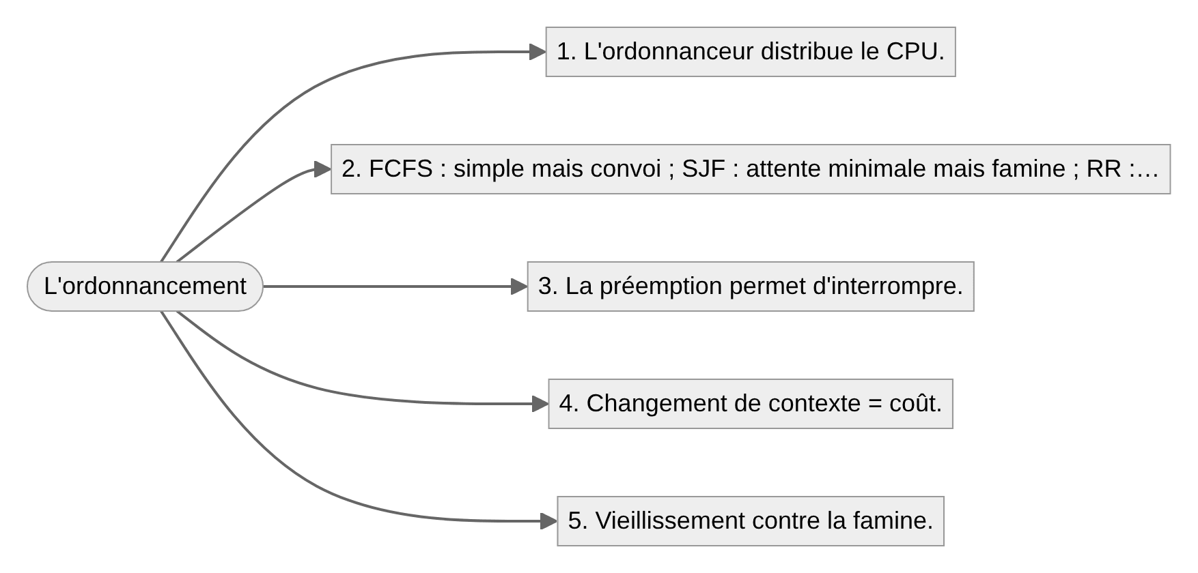
Le schéma de la mission
À retenir
Notes:
Relier les cinq idées au schéma.

Slide 28
MISSION ACCOMPLIE
+100 XP
Badge débloqué : Chef de planning
Prochaine mission : La mémoire virtuelle
Notes:
Récapituler les points clés, féliciter, annoncer la suite.

